Slide 1


La triche sur un Serious Game
I-Learning
Présenté par : Minh-Huy LE
Maître de stage : Henri DARMET
Enseignants tuteurs : Fabrice LEGOND-AUBRY
Année 2016 - 2017

Slide 2
Sommaire
/
Executive summary
VISEO
I-Learning
Missions
La triche
Problématique
Solutions
Bilan

Slide 3
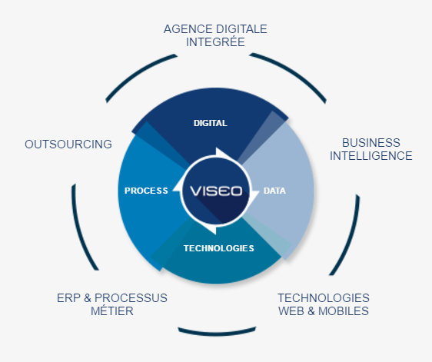
VISEO : Activités

Slide 4
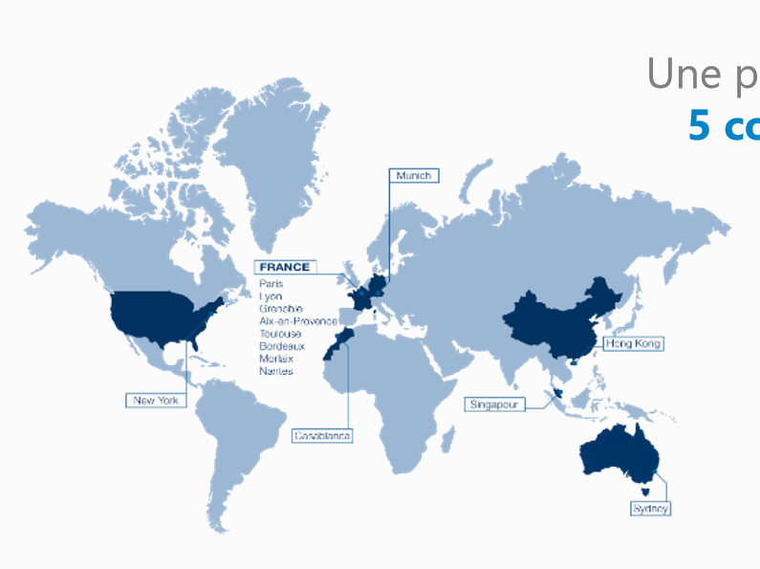



VISEO : Chiffres clés
Chiffre d’affaire
2016
130M€
Effectif
1200
2016

Slide 5


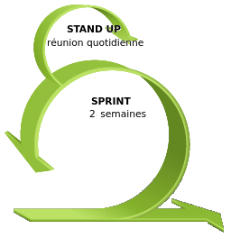


VISEO : Agilité

Slide 6
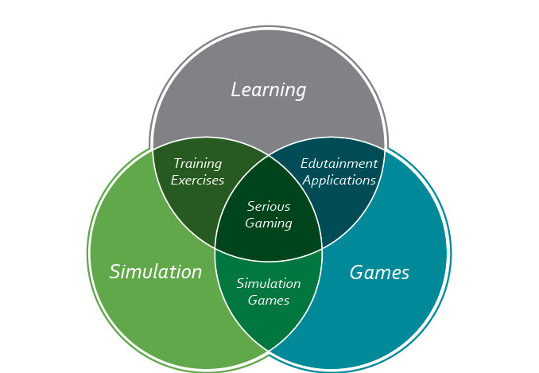
I-Le arning : L’objectif

Slide 7
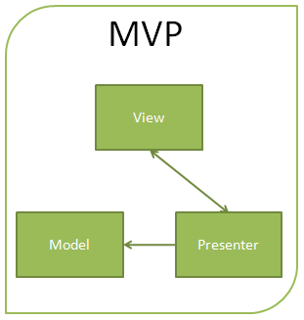


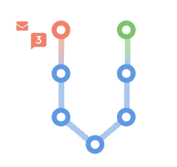







I-Le arning : Ingénierie
Prod
Dev

Slide 8
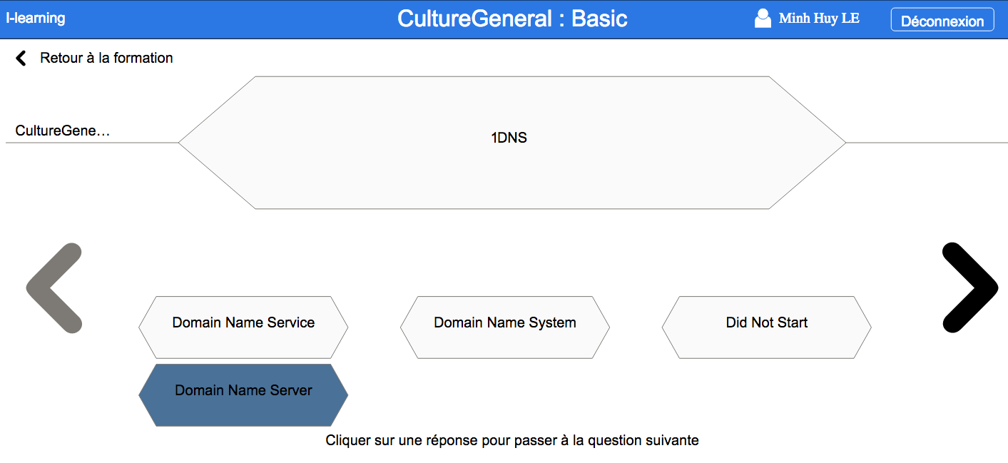
Missions
Réfactoring du code (MVP)
Réalisations des tests
Développement API REST
Développement de nouveaux jeux

Slide 9




La triche

Slide 10
La triche : Code inspection

Slide 11

La triche : Code modification

Slide 12
La triche : NoSQL Injection
Forme initiale :
{
“email” : “minhhuyle”
“password” : “motdepasscompliquer”
}
Forme injecté :
{
“email” : {$qt : “”}
“password” : {$qt : “”}
}

Slide 13
La triche : NoSQL Injection
Var query = { $where: "this.login === ‘" + req.body.login + "’" }
db.collection('users').find(query)
$ne ➔ !=
$eq ➔ ==
$gt ➔ >
$lt ➔ <

Slide 14

Problématique

Slide 15



Solutions

Slide 16
Bilan
Sensibiliser
1
Identifier
&
Protéger
2
Coût
3

Slide 17

Vous avez des questions ?

